Slide 1
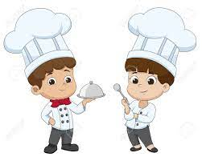
THỰC ĐƠN TUẦN 1 THÁNG 5
TỪ: 2/5ĐẾN 6/5/2022
THỨ | NGÀY | CANH | MẶN | TRÁNG MIỆNG | XẾ
HAI | 2/5/2022 | Học sinh nghỉ bù ngày giải phóng đất nước 30/4 và Quốc tế lao động 01/5.
BA | 3/5/2022 | Học sinh nghỉ bù ngày giải phóng đất nước 30/4 và Quốc tế lao động 01/5.
TƯ | 4/5/2022 | Bầu cá lóc | Sườn hầm hạt sen | Chuối cau | - Mì gà tiềm - Sữa bột Grow IQ
NĂM | 5/5/2022 | Đậu hũ hẹ thịt bằm | Mực xào rau củ | Mận | - Cháo Ếch - Sữa bột Grow IQ
SÁU | 6/5/2022 | Bắp cải tôm thịt | Cá hú kho thơm | Dưa hấu | - Bánh mì vòng tròn bắp - Sữa bột Grow IQ

